Slide 1
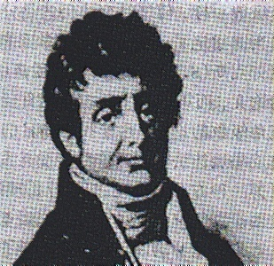
傅里叶生平（1768—1830）
4.2 三角形式傅里叶级数
1768年生于法国
1807年提出“任何周期信号都可以用正弦函数的级数来表示”
拉格朗日反对发表
1822年首次发表“热的分析理论”
1829年狄里赫利第一个给出收敛条件
两个最重要的贡献
“周期信号都可以表示为成谐波关系的正弦信号
的加权和”—— 傅里叶的第一个主要论点
“非周期信号都可以用正弦信号的加权积分来表
示”—— 傅里叶的第二个主要论点
Notes:
傅立叶生平
生于1768年3月21日
1807年提出“任何周期信号都可用正弦函数级数表示“
1829年狄里赫利为他证明
拉格朗日的反对发表
1822年首次发表“热的分析理论”中

Slide 2
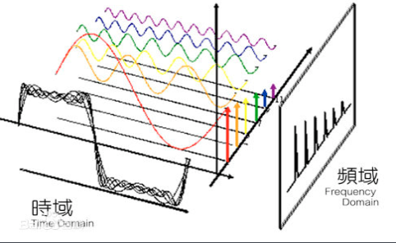
信号的时域——频域分析

Slide 3
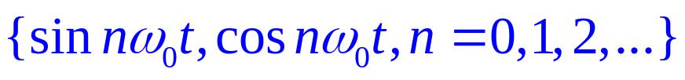
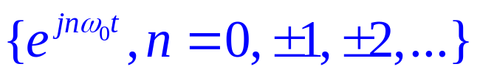
4.2 三角形式傅里叶级数
将任意周期信号在三角函数或复指数函数组成的完备正交函数集 或 内分解而得到的级数统称为傅里叶级数（FS）
将信号表示为不同频率正弦分量的线性组合意义:
从信号分析的角度
  将信号表示为不同频率正弦分量的线性组合,为不同信号之间进行比较提供了途径。
从系统分析角度
已知单频正弦信号激励下的响应，利用叠加特性可求得多个不同频率正弦信号同时激励下的总响应；而且每个正弦分量通过系统后，是衰减还是增强一目了然。

Slide 4
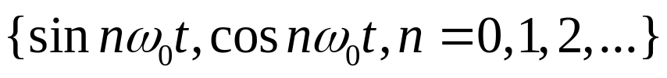
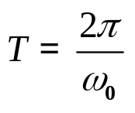
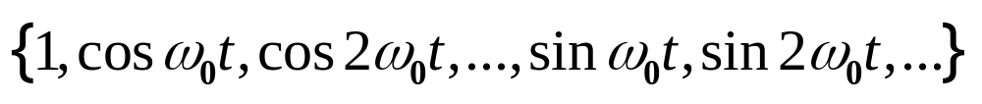
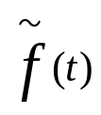
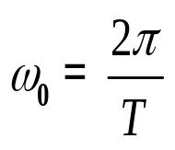
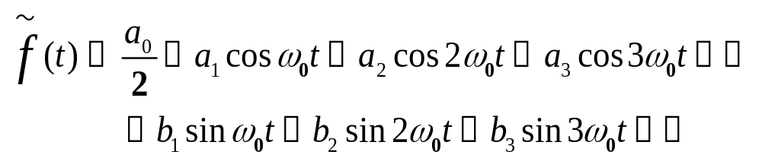
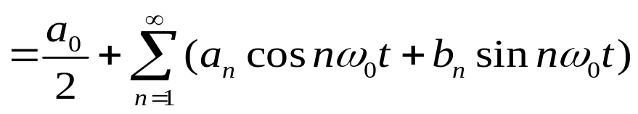
4.2 三角形式傅里叶级数
如何将任意一个周期信号在三角函数或复指数函数组成的完备正交函数集上分解得到傅立叶级数？
完备正交函数集：
正交区间为（t₀ , t₀+T），
1.将一个周期为 T 的函数 表示为这个正交函数集中各函数的线性组合：
基波角频率
傅里叶系数

Slide 5
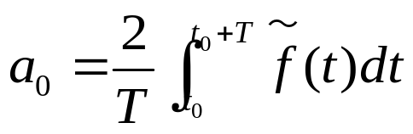
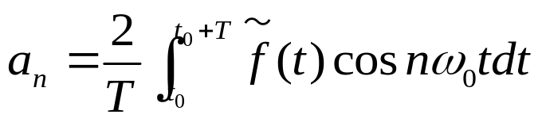
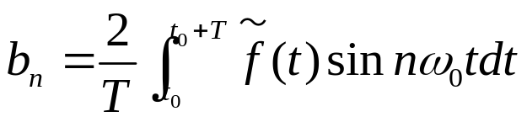

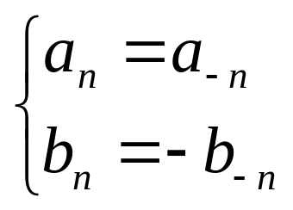

4.2 三角形式傅里叶级数
2. 傅立叶系数（同学们根据提示完成）
a₀/2:
直流分量
直流系数
提示
余弦分量系数
对傅里叶级数表示式的两边分别在一个周期内直接积分、两边同乘以 后积分、两边同乘以 后积分
正弦分量系数
特点
是 n 的偶函数
是 n 的奇函数

Slide 6
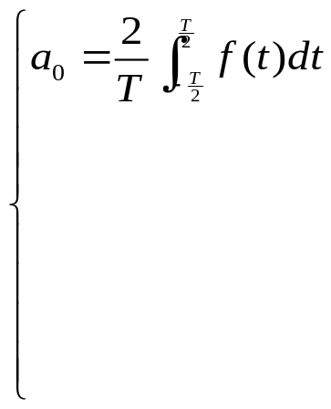
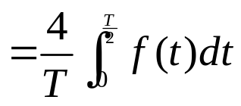
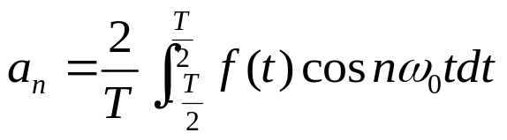
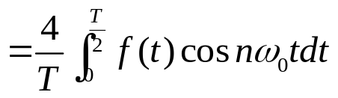
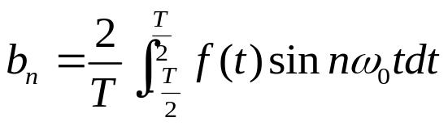

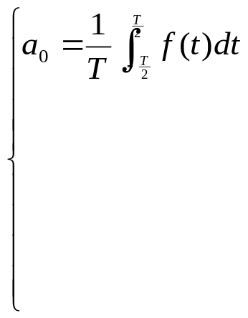

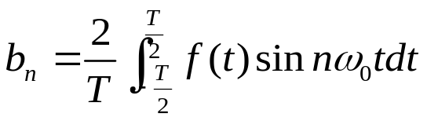
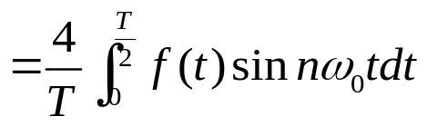
4.2 三角形式傅里叶级数
f (t) 为偶函数时的傅立叶级数
f ( t ) = f ( －t )
偶函数的傅立叶级数只有直流分量和余弦分量，无正弦分量。
f (t) 为奇函数时的傅立叶级数
f ( t ) = － f ( －t )
奇函数的傅立叶级数只有正弦分量，无直流分量和余弦分量。

Slide 7

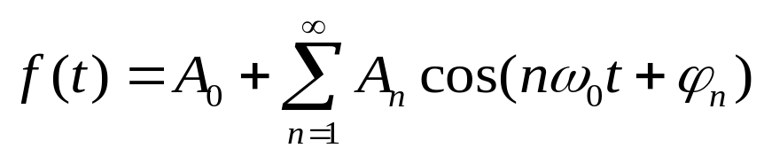
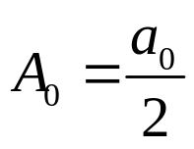
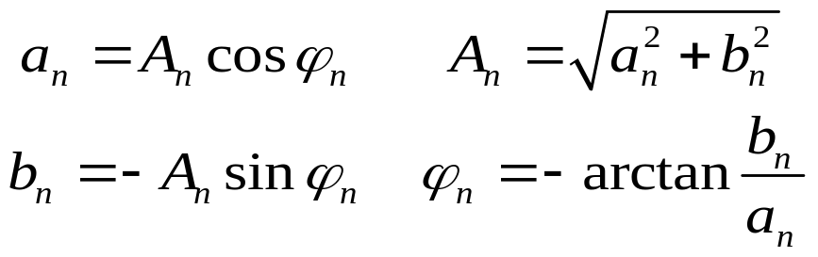
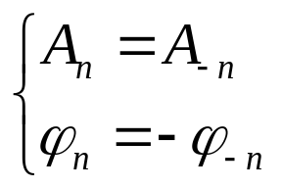
4.2 三角形式傅里叶级数
3. 周期信号的另一种三角级数表示：
直流
分量
基波分量
（n =1的项）
谐波分量
（n>1）
系数之间的关系:
系数的特点:
是 n 的偶函数
是 n 的奇函数

Slide 8
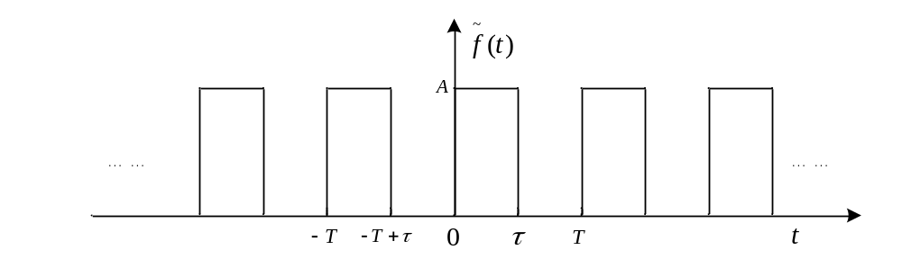
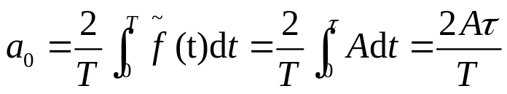
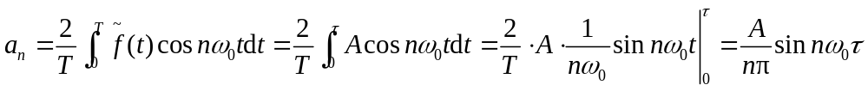
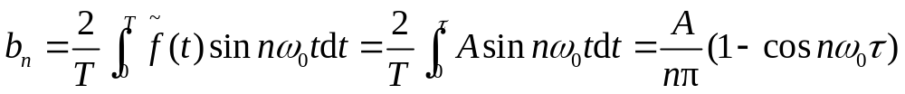
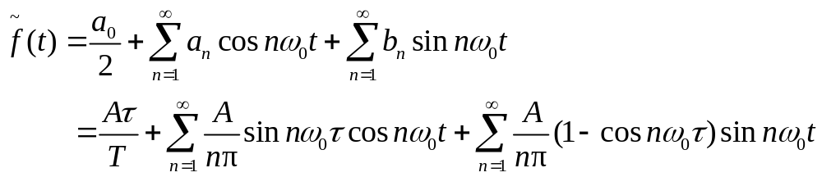
4.2 三角形式傅里叶级数
例：
求周期矩形脉冲的三角形式傅里叶级数展开式。
解：

Slide 9

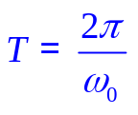
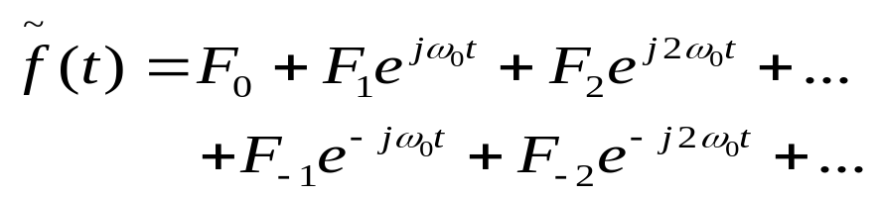
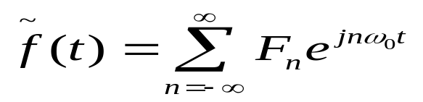

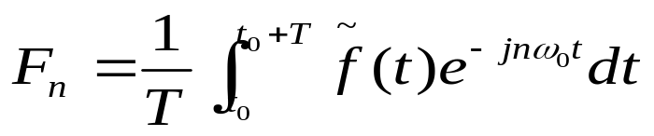
4.3 指数形式傅里叶级数
4.3.1指数形式傅里叶级数
完备正交函数集：
正交区间为（t₀ , t₀+T），
提示
对傅里叶级数表示式的两边同乘以 后在一个周期内积分
引入了负频率
系数计算（同学们根据提示完成） ）
——复振幅

Slide 10
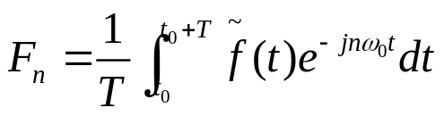
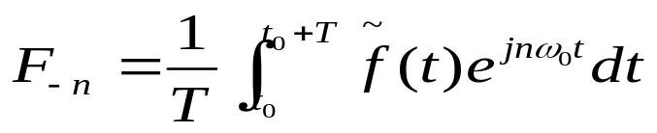
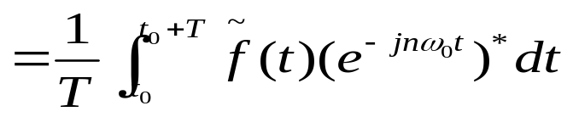
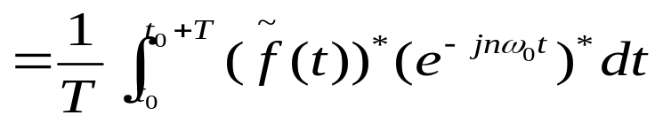
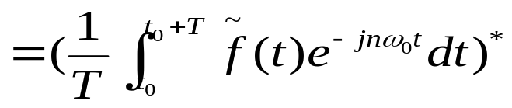

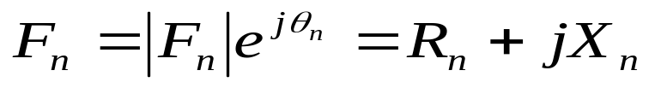
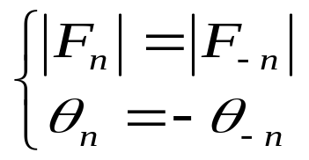
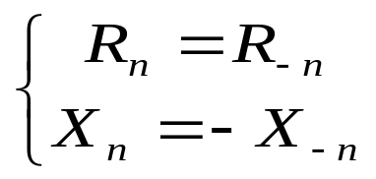
4.3 指数形式傅里叶级数
f (t) 为实函数时，复振幅的特点

Slide 11
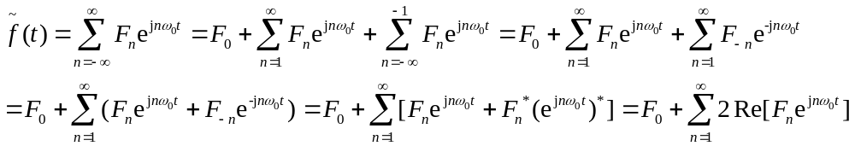
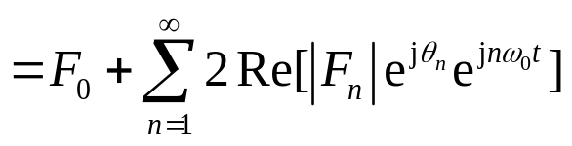
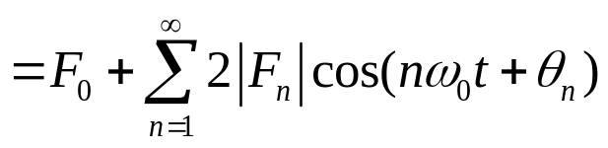

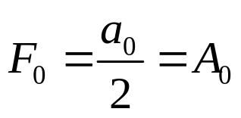
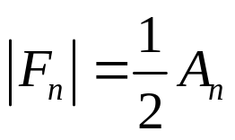

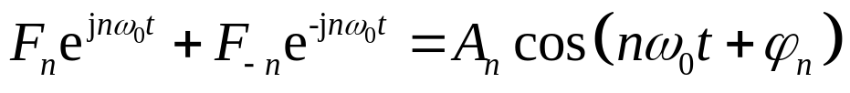
4.3 指数形式的傅里叶级数
两种展开式的系数间的关系:一个周期信号既可展成三角形式傅立叶级数，同时也可展成复指数形式的傅立叶级数，二者之间存在着明确的关系（欧拉公式）!
负频率的理解：

Slide 12



4.3 指数形式的傅里叶级数
例: 已知正弦信号 ，求其指数形式傅里叶级数表示式。
解：直接利用欧拉公式得到傅里叶级数表示式：
可以看出，上式中：

Slide 13







4.3 指数形式的傅里叶级数
例：
求周期方波的复指数形式傅里叶级数展开式。
解：信号的基波周期是T，基波频率是
当 时

Slide 14









4.3 指数形式的傅里叶级数
例: 求周期冲激信号的指数形式傅立叶级数表示式
n=0, ±1, ±2, ….
δ_{T}(t)
解：求系数：

Slide 15


4.3 指数形式傅里叶级数
狄里赫利条件（Dirichlet）
1. 在任何周期内信号绝对可积。
2. 在任何有限区间内，只有有限个极值点，且极值为有限值。
3.在任何有限区间内，只有有限个第一类间断点。

Slide 16









4.3 指数形式傅里叶级数
4.3.3周期信号的频谱及其特点
周期信号的两种展开式：
为正整数
均为 的函数
振幅频谱
以振幅为纵坐标所画出的谱线图
频谱图
以ω为横坐标
相位频谱
以相位为纵坐标所得到的谱线图

Slide 17


4.3 指数形式傅里叶级数
傅里叶级数展开式
例:
试画出 f (t) 的振幅谱和相位谱。
二次谐波分量
基波分量
三次谐
波分量
六次谐
波分量
解： 为周期信号, 基波频率：π(rad/s)，基本周期T=2s
ω=2π、3π、 6 π分别为二、 三、六次谐波频率。

Slide 18














4.3 指数形式傅里叶级数
单边频谱
其余

Slide 19





4.3 指数形式傅里叶级数
双边频谱

Slide 20















4.3 指数形式傅里叶级数
课堂练习:
试画如下周期信号的振幅谱和相位谱。
解：其基波频率 ，
分别有一、 三、五……奇次谐波分量
振幅频谱
相位频谱
其余

Slide 21









4.3 指数形式傅里叶级数
例： 分析周期矩形脉冲信号的频谱
f
(
t
)
E
o
τ
T
t
-T
T
-
τ
T
2
T
-
2
2
2
2
复系数:

Slide 22


4.3 指数形式傅里叶级数
回 顾
取样函数
偶函数
x→0时
Sa(x)=1
当x=kπ时,Sa(kπ)=0

Slide 23


4.3 指数形式的傅里叶级数
因此：
可将周期矩形脉冲信号的复振幅写成取样函数的形式，即
由复振幅的表达式可知，频谱谱线顶点的连线所构成的包
络是 的形式

Slide 24














4.3 指数形式傅里叶级数
各谐波分量幅度的确定
包络
……
相位的确定
是 的实函数
当 时：
当 时：

Slide 25




4.3 指数形式傅里叶级数
周期信号
频谱特点
离散性
谐波性
收敛性

Slide 26






4.3 指数形式的傅里叶级数
画周期矩形脉冲的频谱：
1. 找出包络与横轴的交点
离散自变量
包络线方程为:
与横轴的交点由下式决定：

Slide 27







4.3 指数形式的傅里叶级数
2.确定各谐波分量的幅度
当
即
为最大值
基波分量的幅度：
二次谐波分量的幅度：

Slide 28








4.3 指数形式的傅里叶级数
3.相位的确定
是 的实函数
当 时：
当 时：

Slide 29



4.3 指数形式的傅里叶级数
周期信号频谱的特点：
离散性：
由不连续的谱线组成，每一条谱线代表一个正弦分量，所以此频谱称为不连续谱或离散谱；每条谱线间的距离为
谐波性：
每一条谱线只能出现在基波频率 的整数倍频率上，即含有 的各次谐波分量，而决不含有其他频率分量。
收敛性：
各次谐波分量的振幅虽然随 的变化有起伏变化，但总的趋势是随着 的增大而逐渐减小。
当 →∞时，|F_{n}|→0。

Slide 30



4.3 指数形式的傅里叶级数
周期矩形脉冲信号含有无穷多条谱线，
即：周期矩形脉冲信号可表示为无穷多个正弦分量之和。
实际工作中，要求传输系统将信号中的主要频率分量传输过去
周期矩形脉冲信号的主要能量集中在第一个零点之内，
因而，常常将 这段频率范围称为矩形脉冲信号的频带宽度。记为
或
信号的频带宽度与信号的持续时间成反比！

Slide 31










4.3 指数形式的傅里叶级数
4.3.5 周期信号的功率谱
周期信号的能量是无限的，平均功率有界，
属于功率信号。
将 f(t) (实函数）表示成傅里叶级数并代入上式可得：
周期信号的功率等于其傅里叶级数展开式中各分量功率之和

Slide 32







4.3 指数形式傅里叶级数
信号时域——频域变化
信号时域——频域变化
讨 论
1. 矩形脉冲的宽度对频谱图结构的影响？
2. 时域周期的大小对频谱图结构的影响？
注意： 时, 时域波形和频谱的变化情况！

Slide 33












4.3 指数形式傅里叶级数
非周期
信号的频谱？

